Slide 1
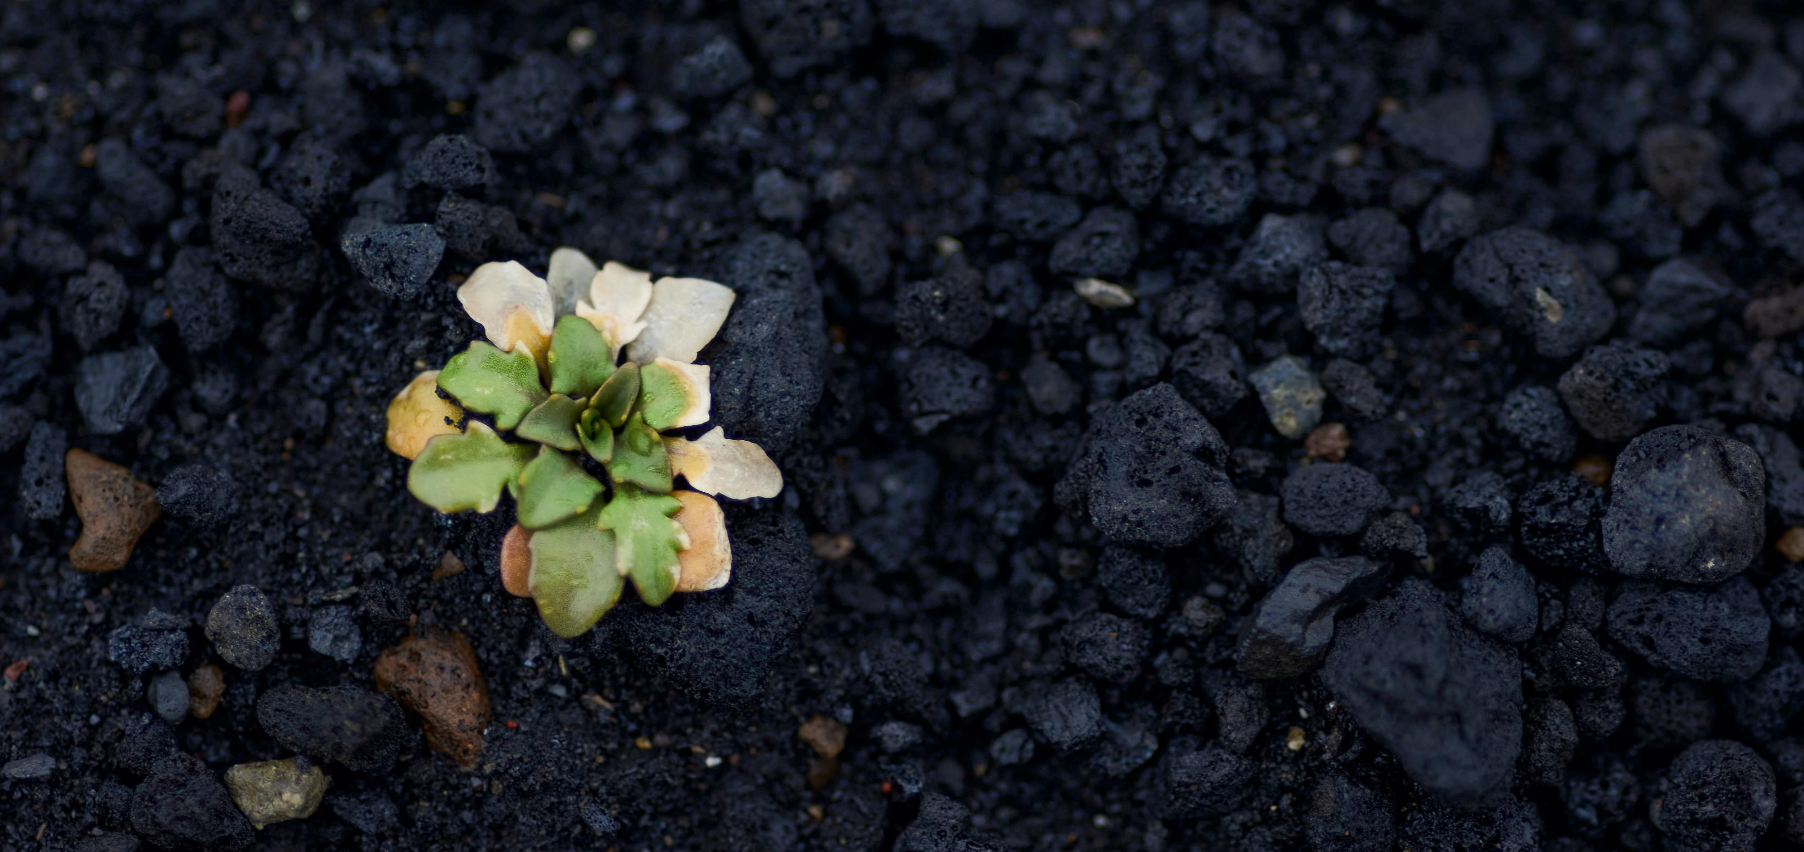
Klimato taupymas NVM
Skanska savo klimato sutaupymus registruojame iniciatyvoje, vadinamoje „klimato medžiokle“. Taip siekiama konkuruoti regionuose ir veiklos srityse bei mokytis vieniems iš kitų. Žemiau pateikiamas pas mus užregistruotų priemonių sąrašas, padėkite mums užpildyti!
Kategorija | Veiksmas | Projektas | Sutaupyta tonų CO2
Darbo mašinos | Logistikos pertvarkymas naudojant esamus bokštinius kranus, o ne važiuojantį mobilųjį kraną (2 metai) | NVM By36 | 34,0
Darbo mašinos | Visame name vietoj tiesioginių šildytuvų naudojamas centralizuotas šildymas | NVM By36 | 12,0
Darbo mašinos | Iškrovimas elektriniu sunkvežimiu, o ne ratiniu krautuvu | NVM By35 | 2,3
Darbo mašinos | Venkite keleivių vežimo į alternatyvią saugojimo vietą kitur, kad iškrautumėte pristatymus | NVM By35 | 1,7
Grindys | Celiuliozės grindys pakeistos šlifuotu betonu | NVM By36 | 1,3
Vidinės sienos ir laiptai | Naudoja modulines sienas, o ne laikinas medines sienas | NVM By36 | 12,0
Transportas | Vietoj laikino fasadų sandėliavimo sandėliuose pristatymai į darbo vietą atkeliauja „laiku“ | NVM By36 | 9,4
Transportas | Elektrinis golfo vežimėlis naudojamas kaip transporto priemonė personalui ir įrangai vietoj benzininio / dyzelinio automobilio |  | 0,2
Transportas | Tiesioginis pristatymas į svetainę, o ne planuojamas gabenimas į kitą saugojimo vietą |  | 4,3
 |  |  | 77,14

Slide 2
Tikrai geros ir žalios savaitės!

